Slide 1
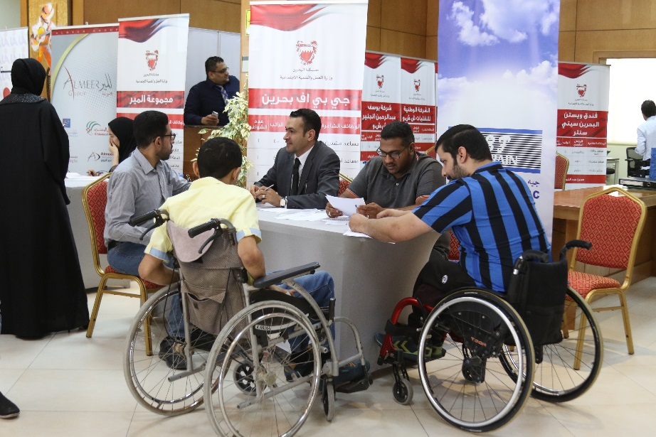
مركز خدمات ذوي الإعاقة
«لست وحدك»

Slide 2
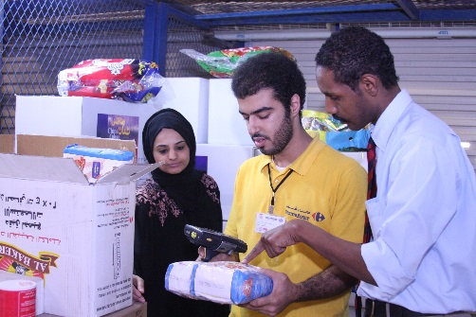
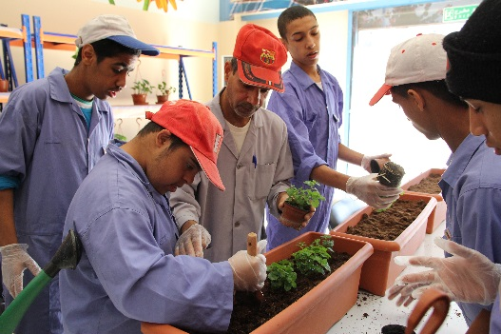
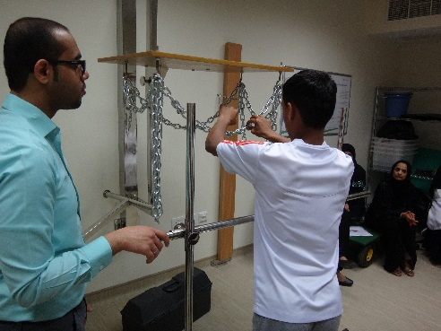
مركز خدمات ذوي الإعاقة
وهو مركز يعني بتقديم أوجه الخدمات الرعائية والتأهيلية والمهنية للأشخاص ذوي الإعاقة بمختلف فئات إعاقتهم، وتقديم مجموعة مختلفة من الخدمات التي تلبي احتياجاتهم اليومية والمعيشية كإيجاد وظائف تناسب قدراتهم وإمكانياتهم وتوفير التدريب المناسب لهم بالتنسيق مع المعاهد والشركات والمؤسسات كما يقوم بتوفير استشارات أسرية لذوي الإعاقة وأسرهم وتلقي الشكاوي والعمل على إيجاد حلول مناسبة لها فضلاً عن صرف الأجهزة التعويضية والبطاقات التعريفية للأشخاص ذوي الإعاقة.

Slide 3
عدد المسجلين بالمركز 2016
الإعاقة | جسدية |  | سمعية |  | ذهنية |  | بصرية |  | متعددة |  | المجموع
النوع | ذكور | إناث | ذكور | إناث | ذكور | إناث | ذكور | إناث | ذكور | إناث
يعملون | 173 | 60 | 149 | 54 | 194 | 29 | 42 | 11 | 44 | 4 | 760
باحثين | 34 | 40 | 16 | 50 | 133 | 114 | 12 | 14 | 27 | 5 | 445
المجموع | 207 | 100 | 165 | 104 | 327 | 143 | 54 | 25 | 71 | 9 | 1205

Slide 4
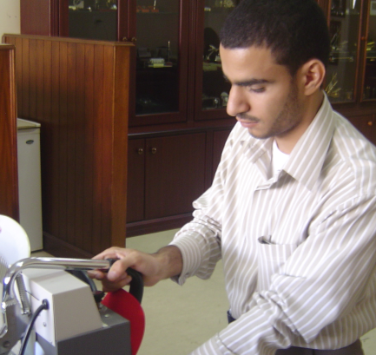
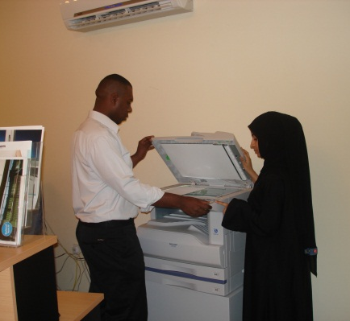
1. توظيف وتدريب الأشخاص ذوي الإعاقة.
أهدافنا....
2. صرف الأجهزة التعويضية للأشخاص ذوي الإعاقة.
3. إصدار البطاقات التعريفية للأشخاص ذوي الإعاقة.
4. توعية وإرشاد الأشخاص ذوي الإعاقة وذويهم وتقديم الاستشارات الاجتماعية الأسرية.

Slide 5
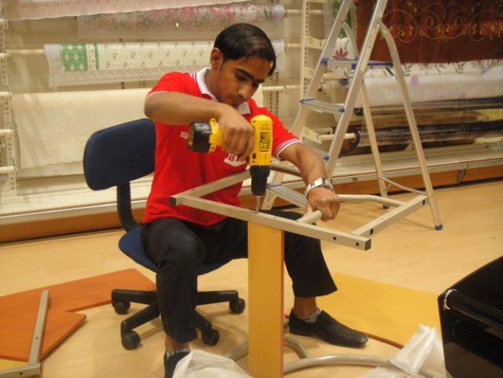
معايير وشروط القبول للباحثين عن العمل
أن يكون بحريني الجنسية.
أن يكون من ذوي الإعاقة وقادر على العمل.
أن يكون عاطلا عن العمل و لديه رغبة أكيده للعمل.
أن يكون من الفئة العمرية بين 18-59 سنة.
أن يكون قادرا على العناية بالذات والاستقلال الشخصي والحياتي.
أن يلتزم بالأنظمة والتعليمات والإجراءات المعتمدة في المركز.

Slide 6
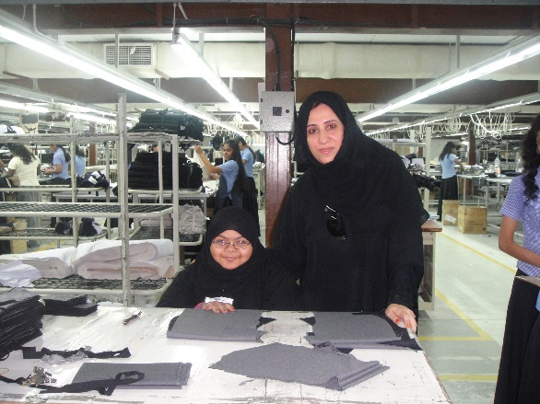
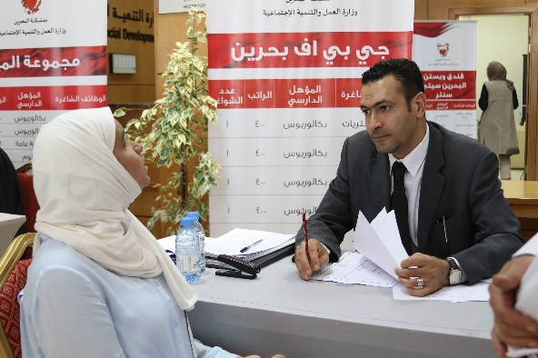
أنشطة المركز فيما يتعلق بالتمكين الوظيفية
توظيف الأشخاص ذوي الإعاقة
تسجيل وتقييم الحالات الجديدة من طالبي الوظائف
زيارات ميدانية للشركات لطلب الحصول على وظائف
إعداد خطابات للشركات لطلب توظيف ذوي الإعاقة
إصدار إفادات توظيف ذوي الإعاقة
زيارات استطلاعية للشركات للتعرف على بيئة العمل
متابعة الحالات التي تم توظيفها (التمكين الوظيفي)
تكريم العاملين المتميزين من ذوي الإعاقة
تكريم الشركات المتعاونة في توظيف ذوي الإعاقة
تدريب خريجي المراكز التأهيلية في المؤسسات والشركات
محاضرات التهيئة للمقبلين على العمل
التدريب الميداني في الشركات والمؤسسات الداعمة
تدريب برنامج ورشة إدارة الأعمال المكتبية (4)
إعداد خطابات للشركات للتدريب الميداني

Slide 7
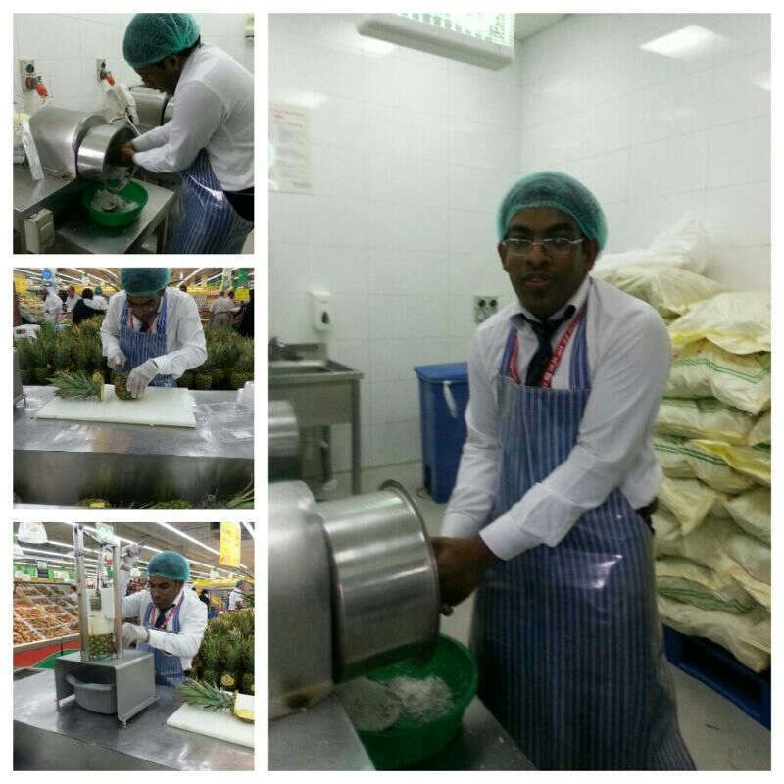
يعتبر برنامج "التمكين الوظيفي" من أبرز البرامج النموذجية وتقوم فكرته على تدعيم عمليات توظيف الأشخاص ذوي الإعاقة، من خلال تدريبهم لتطوير وتنمية قدراتهم وإكسابهم المهارات المختلفة ومساعدتهم على إيجاد فرص العمل الملائمة، ومتابعتهم 29 أسبوعاً في واقع العمل، ومساعدتهم على حل المشكلات التي قد تعترضهم. مما يمكنهم من تحرير طاقاتهم وإثبات ذواتهم كقوة فاعلة في مختلف المجالات.
برنامج التمكين الوظيفي

Slide 8
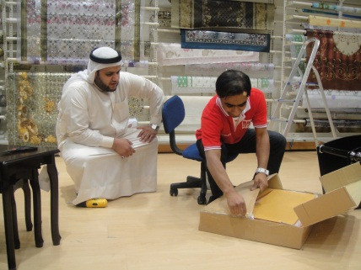
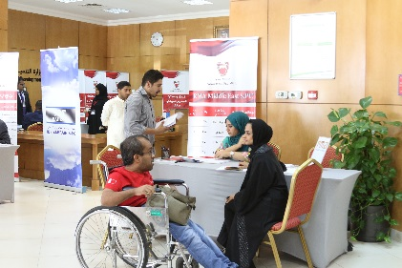
مراحل برنامج التمكين الوظيفي
برنامج التمكين الوظيفي..
(1) التسجيل | تقديم فكرة عن البرنامج وفوائده للأشخاص ذوي الإعاقة. تحديد مبدئي لنوع الوظيفة المناسبة لقدرات ذوي الإعاقة. معرفة عدد المشاركين في البرنامج.
(2) التقييم | التأكد من صحة البيانات والمعلومات. قياس قدرات ومهارات الشخص ذوي الإعاقة. معرفة الأعمال التي يمكن أن يشغلها الشخص ذوي الإعاقة.
(3) التدريب | إكساب ذوي الإعاقة مجموعة من الخبرات العلمية والعملية. بناء المهارات وتطوير القدرات وتحرير الطاقات. التهيئة للالتحاق بوظيفة مناسبة.
(4) البحث عن وظيفة | معرفة نوعية الوظائف المطلوبة في سوق العمل. المساهمة في تقبل الشركات لفكرة توظيف ذوي الإعاقة. مساعدة ذوي الإعاقة لإيجاد وظيفة ملائمة.
(5) التوظيف | توفير فرص العمل لذوي الإعاقة بما يؤمن رفع مستوى معيشتهم. إدماجهم في المجتمع وتحويلهم إلى قوة انتاجية فاعلة. تغيير النظرة السلبية السائدة حول قدرات ذوي الإعاقة.
(6) المتابعة | تقديم المساعدة في التأقلم مع بيئة العمل. المساعدة في الحفاظ على الوظيفة والاستمرار فيها. معرفة صعوبات تشغيل ذوي الإعاقة ومحاولة علاجها.

Slide 9
كشف بالوظائف المقترحة لكل إعاقة
الإعاقة | الوظائف المقترحة
جسدية | مشرف عمل/ سائق/ فني إداري/ سكرتارية/ موظف استقبال/ كاشير/ مخلص/ حارس أمن/ مندوب مبيعات/ مخلص ديون/ كاتب إداري/ باحث اجتماعي/ أمين مخزن/ مشرف عمل/ منسق خدمات الزبائن/ مبرمج/ مسئول دائرة الأمن/ أمين صندوق في المحلات/ كاتب حسابات/ مراقب عام
بصرية | عامل بدالة/ موظف استقبال عام/ مدرس/ مراقب شئون الموظفين/ مساعد إداري/ منسق إداري
ذهنية | عامل تعبئة/ موظف سلامة مهنية / مراسل/ مساعد نجار/ حارس أمن/ ترتيب رفوف/ مساعدة خياطة للبنات/ عامل تغليف/ فني حفظ الوثائق والسجلات
سمعية | محصل ديون/ حارس أمن/ سائق/ مدخل بيانات/ مساعد إداري/مساعد حسابات/ عامل تصوير/ كاتب توقيت/ مشغل إعداد البيانات/ مندوب مبيعات/ منسق خدمات الزبائن/ مبرمج حاسب آلي/ فني مختبر صناعي
متعددة | عامل تعبئة/ مراسل/ عامل تكييس/حارس البوابة/ عامل في المواقف

Slide 10
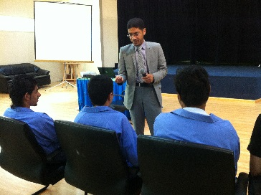
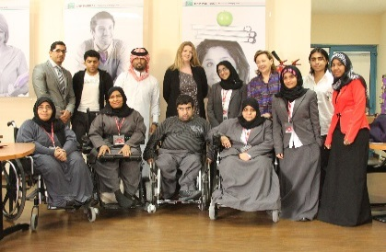
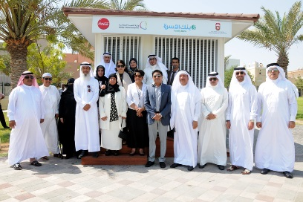
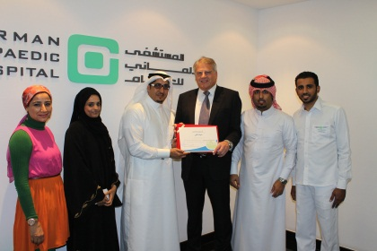
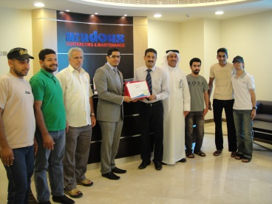
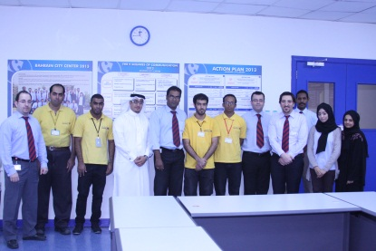
الإشراف على المشاريع
إذ يعمل المركز على المساهمة في إعداد البرامج والمشاريع المختلفة والتي تهدف إلى تقديم خدمات للأشخاص ذوي الإعاقة ذات كفاءة لتمكينهم اقتصادياً واجتماعياً ونفسياً...
برنامج تهيئة خريجي المراكز التأهيلية
ورشة إدارة الأعمال المكتبية
مشروع دانات للأشخاص ذوي الإعاقة
برنامج تكريم الشركات الداعمة للتمكين الوظيفي

Slide 11
صعوبات التوظيف
صعوبات تتعلق بتوافر المواصلات من وإلى العمل.
دعم المراكز الخاصة العاملة في مجال الإعاقة/ مشروع المواصلات مع تمكين
عدم جاهزية الشركات والمؤسسات لتوظيف ذوي الإعاقة.
مشروع تهيئة المؤسسات بالتعاون مع تمكين
عدم ملائمة الشواغر لمؤهلات وقدرات ذوي الإعاقة.
دراسة مطابقة مخرجات المراكز التأهيلية مع سوق العمل
التذمر من طبيعة الوظائف وأوقات الدوام وطول الفترة.
قانون تخفيض ساعات العمل للأشخاص ذوي الإعاقة
عدم قناعة أرباب الأعمال بقدرات ذوي الإعاقة على العمل.
إقامة البرامج التوعوية والتثقيفية لأرباب الإعمال/ المشاركة بمعارض التوظيف
صعوبات تتعلق بطبيعة وشدة الإعاقات.
تنفيذ بعض المشاريع المساندة لتوظيف ذوي الإعاقة (مشروع دانات لذوي الإعاقة)

Slide 12
شكراً لاستماعكم
الرسالة
توفير وتعزيز برامج
الرعاية والتأهيل
لذوي الإعاقة
بما يكفل
الإندماج الاجتماعي

